Slide 1
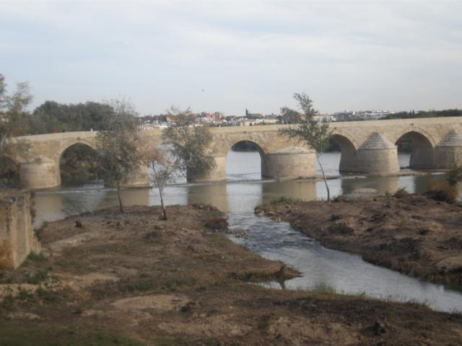
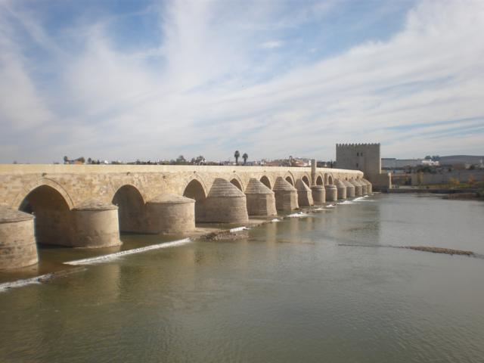
Córdoba la llana
CHICLANERA

Slide 2
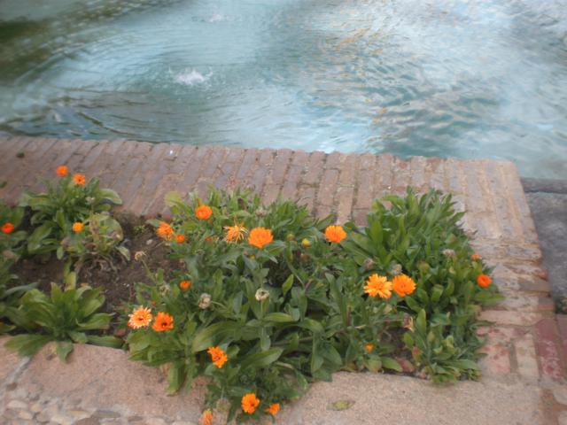

Slide 3
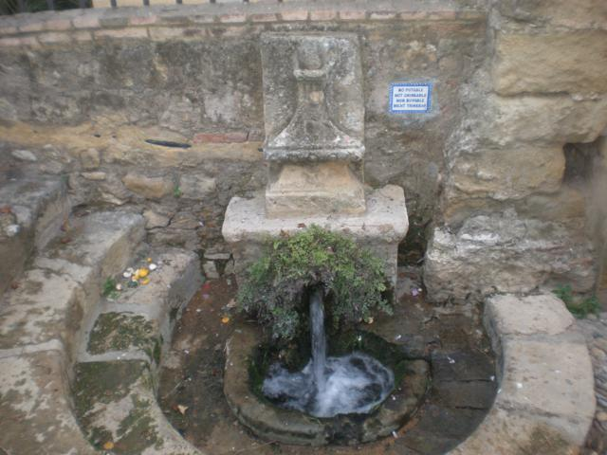
FUENTE ROMANA

Slide 4
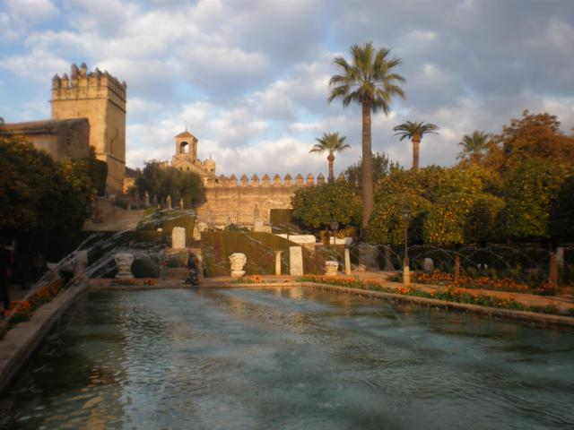
LA ALCAZABA

Slide 5
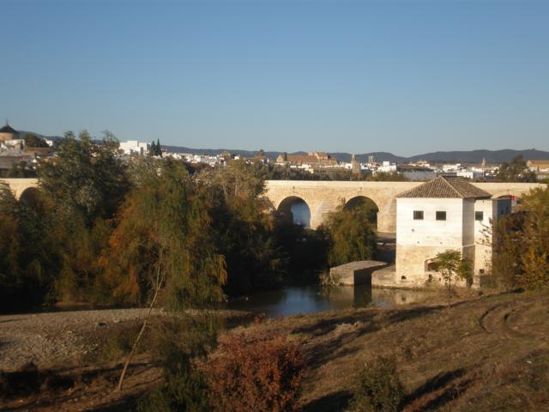

Slide 6
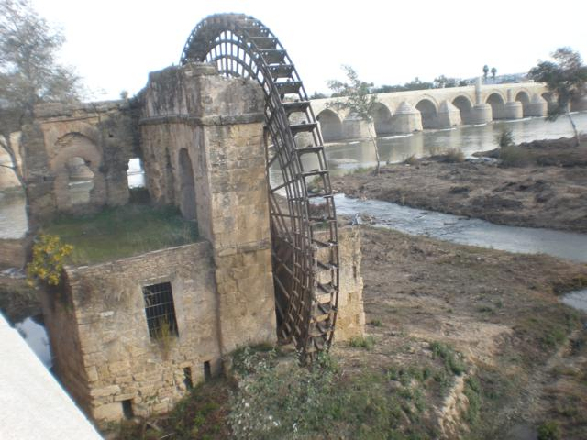
MOLINO ROMANO

Slide 7
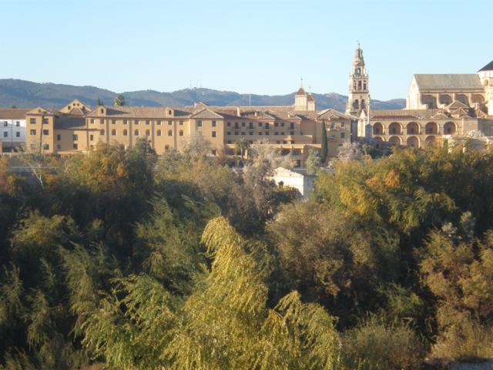
TORRE DE LA MEZQUITA

Slide 8
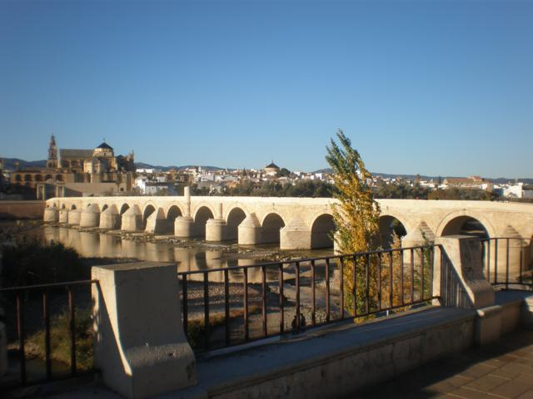
PUENTE ROMANO

Slide 9
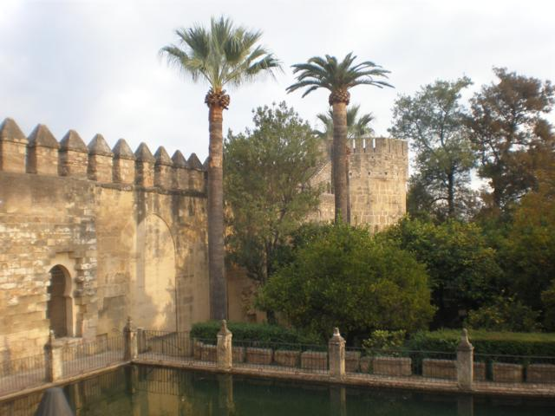

Slide 10
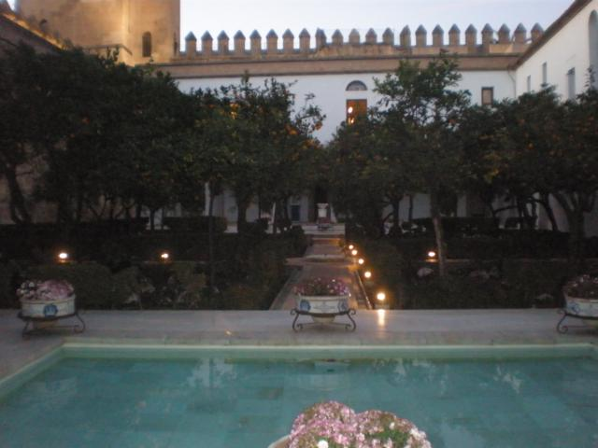

Slide 11
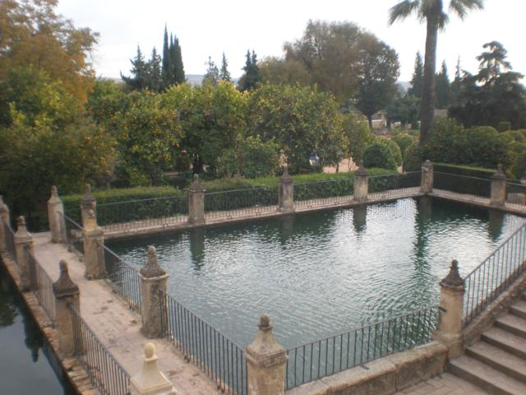

Slide 12
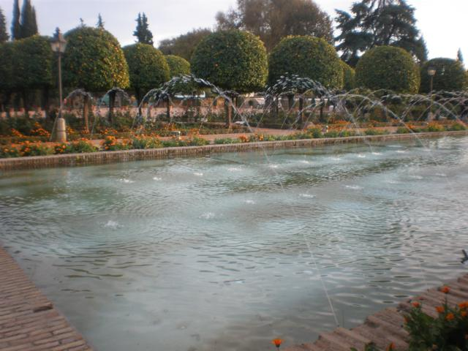
INTERIOR DE LA ALCAZABA

Slide 13
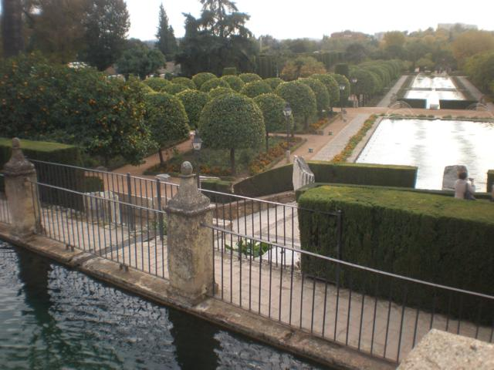

Slide 14
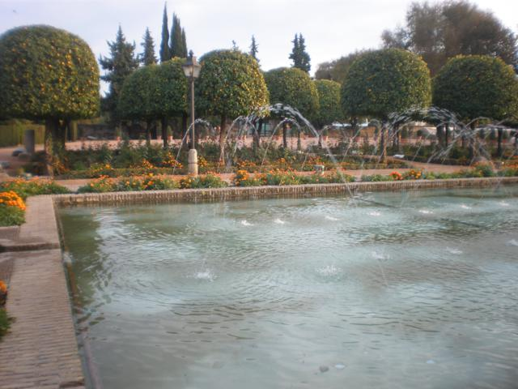

Slide 15
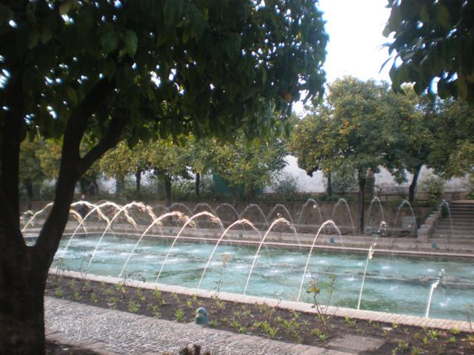

Slide 16
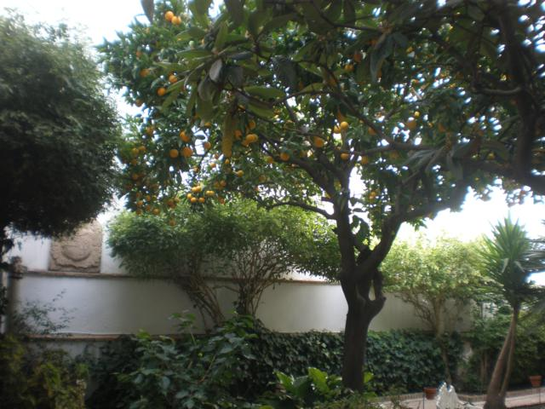
JARDÍN BOTÁNICO

Slide 17
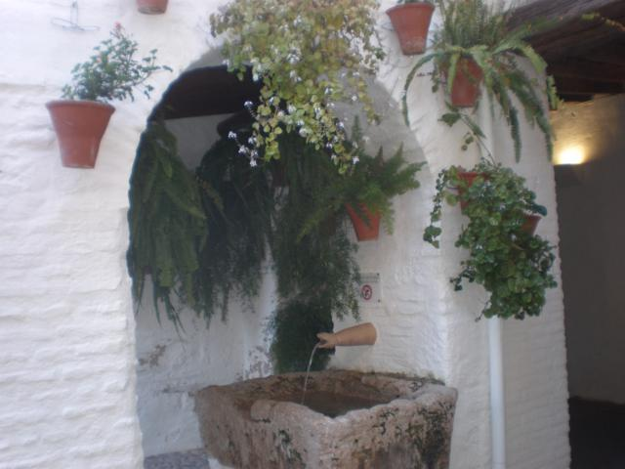
PATIO TÍPICO

Slide 18
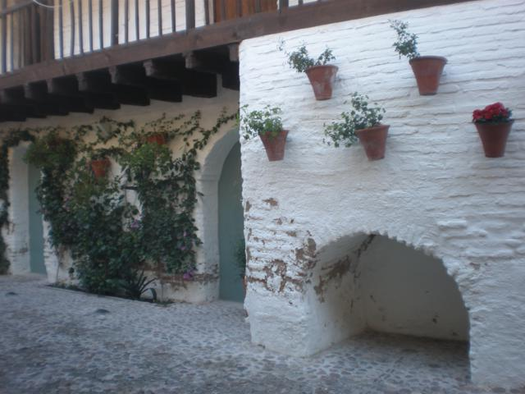

Slide 19
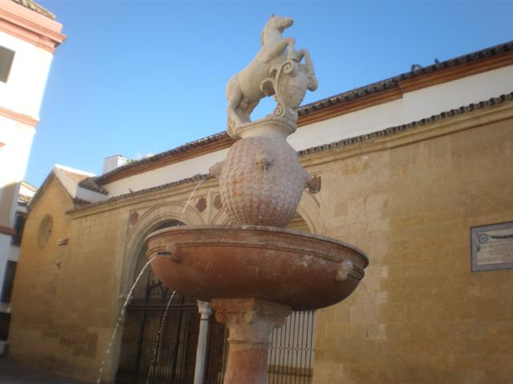
PLAZA DEL POTRO

Slide 20
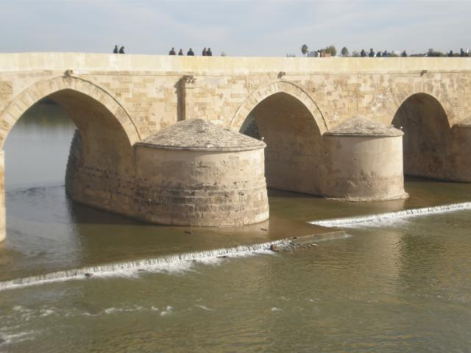
RIO GUADALQUIVIR

Slide 21
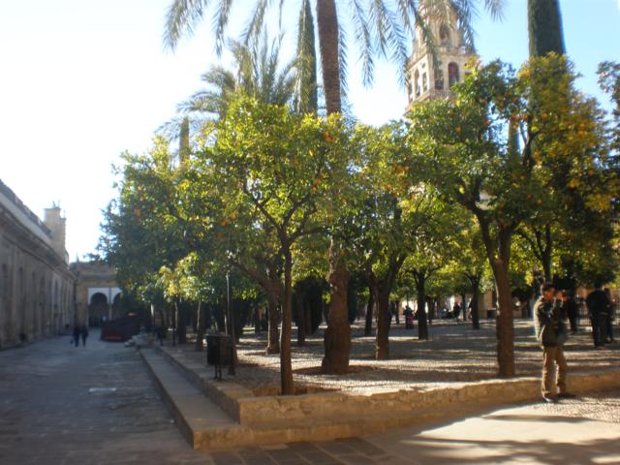
FIN
Andrea Bocelli
Música

Slide 22




Accede a la sección que desees desde aquí:
PPS Exclusivos
Dedicatorias | Fechas Especiales | Graciosos | Historia y arte | Lugares | Musicales
Naturaleza y Ciencias | Política | Reflexión | Religiosos | Románticos | Salud
Si deseas recibir pps periódicamente en tu correo electrónico subscríbete aquí:

